Slide 1
CASO CLÍNICO SOP - ADOLESCÊNCIA
Queixa principal: Acne na adolescência.
HPMA: Adolescente de 17 anos, branca, encaminhada pelo dermatologista para avaliação hormonal devido à persistência de acne mesmo após tratamento dermatológico. Refere que desde a menarca aos 12 anos, menstrua a cada 3 meses, com duração de 4 dias. Nega sexarca, porém tem namorado há 1 mês. Não faz dieta ou atividade física.
Antecedentes Pessoais: Nega doenças ou cirurgias prévias e não usa medicação. Nasceu de parto normal sem intercorrências, com peso de 2.400g.
Antecedentes Familiares: Pai com história de diabetes do tipo 2 e hipertensão arterial. Nega outras doenças na família.
Exame físico: IMC: 32kg/m² PA: 100/60 mmHg, circunferência abdominal 100 cm.
Acne pápulo-pustulosa (grau II) intensa em todo o rosto, região peitoral e dorso. Ausência de acantose nigricans ou de alopecia. Ferriman-Gallway 4. Tanner M5 P5.
Abdome: sem massas palpáveis, indolor. Exame ginecológico com formações labiais normais, hímen íntegro com forma anular.

Slide 2
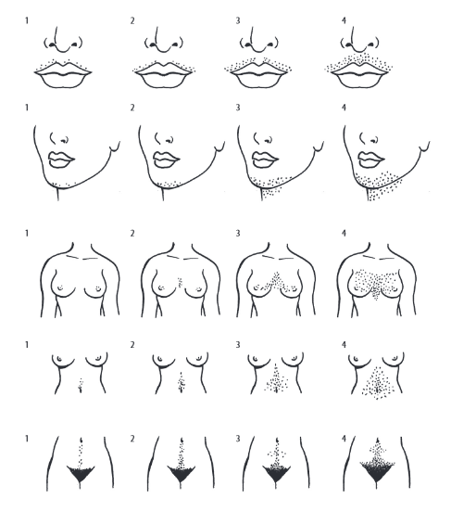
ÍNDICE DE FERRIMAN E GALLWAY = 4

Slide 3
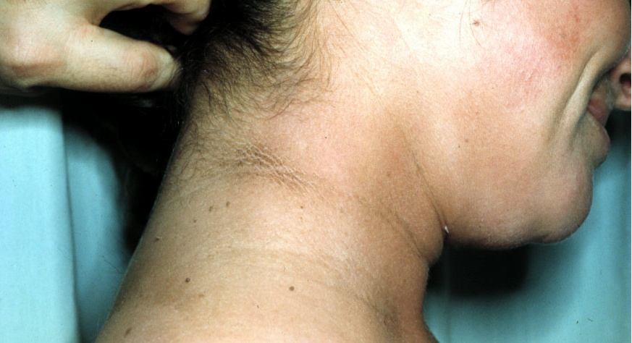
ACANTOSE NIGRICANS

Slide 4
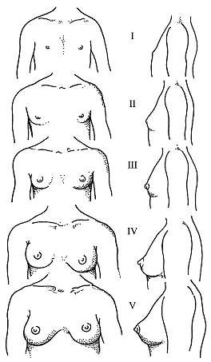
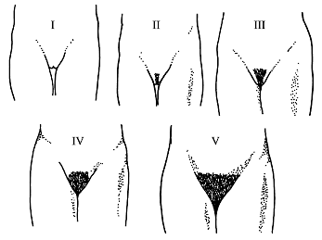
ESTADIAMENTO DE TANNER E MARSHAL

Slide 5
Exames Complementares colhidos no 5º dia do ciclo menstrual:
FSH 5,2 mU/L (normal < 10,5mU/L)
TSH 3,57μIU/mL (normal < 4,5 μIU/mL)
Prolactina 20,4 ng/mL (normal < 25ngml)
17OHP 180 ng/dL (<200ng/dL fase folicular)
Testo total 62ng/dl (normal < 80ng/dl)
SDHEA 380 mcg/dL (normal 51 - 321 mcg/dL)
GTT: glicemia basal 86mg/dL/ 120 minutos - 110mg/dl
Lipidograma: Colesterol Total 190mg/dL; HDL-C 36 mg/dL;
LDL-C 130mg/dl; Triglicérides 170 mg/dL

Slide 6
1 - Qual a hipótese diagnóstica?
Hiperplasia adrenal congênita não clássica
Síndrome dos ovários policísticos
Anovulação de origem central
d) Tumor adrenal
Notes:
Correta B Síndrome dos ovários policísticos

Slide 7
2 - Além das orientações de mudança no estilo de vida. Qual a melhor opção de tratamento?
Metformina
Espironolactona
Anticoncepcional de progesterona
Anticoncepcional oral combinado
Notes:
Correta D Anticoncepcional oral combinado

Slide 8
CASO CLÍNICO AMENORREIA PRIMÁRIA MF
Queixa principal: Adolescente de 17 anos procurou atendimento ginecológico porque nunca menstruou.
HPMA: Paciente refere que as mamas apareceram aos 10 anos e os pelos mais ou menos na mesma época. Nega sangramento vaginal.
Não teve sexarca. Nega outras queixas.
Antecedentes pessoais: única filha mulher de uma família de 3 irmãos. Nega antecedentes de doenças ou cirurgias. Pratica natação e vôlei.
Antecedentes familiares: refere que a mãe teve menarca aos 12 anos. Nega presença de doença crônica ou degenerativa na família.
Exame físico: Mucosa coradas, estatura no percentil 90, IMC: 22kg/m² PA: 100/60 mmHg, Abdome sem anormalidades e circunferência abdominal 74 cm. Tanner M4 P4. Genitália externa feminina e ausência de vagina.

Slide 9
ESTADIAMENTO DE TANNER E MARSHAL

Slide 10
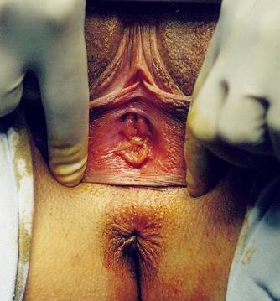
Genitália Externa

Slide 11
1- Qual a hipótese diagnóstica?
Processo puberal normal
Puberdade atrasada
Amenorreia primária
Amenorreia secundaria
Notes:
Correta C Amenorreia primária

Slide 12
2 - Qual é o principal exame necessário para elucidar o caso?
Hormônio folículo estimulante
Ultrassonografia pélvica
Testosterona
Ressonância magnética sela túrcica
Notes:
Correta B

Slide 13
CASO CLÍNICO AMENORREIA PRIMÁRIA DG
Queixa principal: Adolescente de 13 anos procurou atendimento ginecológico porque nunca menstruou.
HPMA: Paciente refere ausência do desenvolvimento das mamas. Apresenta pilificação na axila e vulva desde os 9 anos. Nega sangramento vaginal. Não teve sexarca. Nega outras queixas.
Antecedentes pessoais: Nega antecedentes de doenças ou cirurgias. Frequenta academia 3 vezes na semana.
Antecedentes familiares: irmã de 12 anos, a qual menstruou recentemente. Refere que a mãe teve menarca aos 12 anos. Nega presença de doença crônica ou degenerativa na família.
Exame físico: Mucosa coradas, estatura no percentil 50, IMC: 22kg/m² PA: 100/70 mmHg, Abdome sem anormalidades e circunferência abdominal 74 cm. Tanner M1 P4. Genitália externa feminina e pré púbere.

Slide 14
ESTADIAMENTO DE TANNER E MARSHAL

Slide 15
Genitália Externa

Slide 16
1- Qual a hipótese diagnóstica?
Processo puberal normal
Puberdade atrasada
Amenorreia primária
Amenorreia secundaria
Notes:
Correta C

Slide 17
2- Quais as possíveis causas etiológicas?
Malformação mulleriana ou Feminilização testicular
Disgenesia gonadal ou hipogonadismo hipogonadotrófico
Hiperplasia adrenal congenita ou tumor adrenal
Síndrome dos ovários policísticos ou hiperprolactinemia
Notes:
Correta: b - Disgenesia gonadal ou hipogonadismo hipogonadotrófico

Slide 18
3 - Qual o principal exame laboratorial para iniciar a investigação diagnóstica frente a ausência do desenvolvimento dos caracteres sexuais?
Hormônio folículo estimulante
Ultrassonografia pélvica
Cariótipo de sangue periférico
Ressonância magnética sela túrcica
Notes:
Correta A Hormônio folículo estimulante

Slide 19
CASO CLÍNICO PUBERDADE PRECOCE
Queixa principal: Criança de 6 anos e 6 meses com aparecimento de mamas há 2 meses
HPMA: Mãe refere que criança iniciou o desenvolvimento de mamas e pelos há cerca de 2 meses. Nega sangramento vaginal. Nega outras queixas.
Antecedentes pessoais: Nega antecedentes de doenças ou cirurgias.
Antecedentes familiares: irmã de 8 anos, sem desenvolvimento de caracteres sexuais. Nega presença de doença crônica ou degenerativa na família.
Exame físico: Mucosa coradas, Estadiamento de Tanner M3 P2. Genitália externa feminina e pré púbere. Curva de peso no percentil 50, e curva de estatura no gráfico a seguir

Slide 20
ESTADIAMENTO DE TANNER E MARSHAL

Slide 21
Genitália Externa

Slide 22
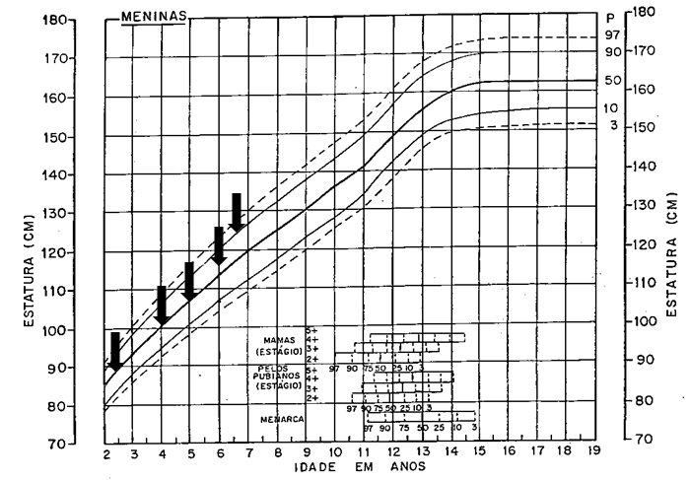
Curva de crescimento da criança

Slide 23
1 - Qual a hipótese diagnóstica mais provável?
a) Telarca Isolada
b) Puberdade precoce
c) Pubarca precoce
d) Processo puberal normal
Notes:
Resposta B Puberdade precoce

Slide 24
2 - Quais exames hormonais são necessários para a propedêutica INICIAL desta criança?
LH, Estradiol, TSH
FSH, Estradiol, cortisol
Testosterona, cortisol, TSH
FSH, LH, Testosterona
Notes:
Alternativa A

Slide 25
Resultado de exames complementares:
TSH= 0,9mIU/ml (normal=0,4-4,0mIU/mL)
LH=5,0mIU/ml (normal criança <1,6mIU/mL)
Estradiol= 120pg/ml (normal criança <20pg/mL)
R-X de punho esquerdo:
Idade cronológica=6 anos e 10 meses
Idade óssea=9 anos e 6 meses
Ressonância magnética de sela túrcica, com resultado normal

Slide 26
3 - Qual a sua conduta ?
Solicitar teste de GnRH
Reavaliar em 3 meses
Prescrever Análogo de GnRH
Prescrever Inibidor da Aromatase
Notes:
Resposta C Prescrever Análogo de GnRH

